Slide 1

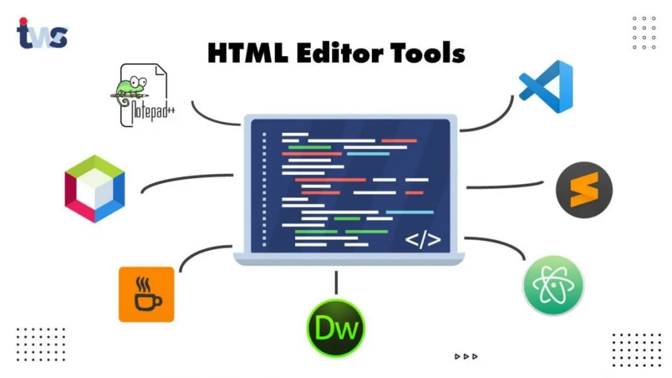
HTMLページ作成ツール
文字やURLを打ち込むだけでWebサイトに上げられるHTMLを作成

Slide 2
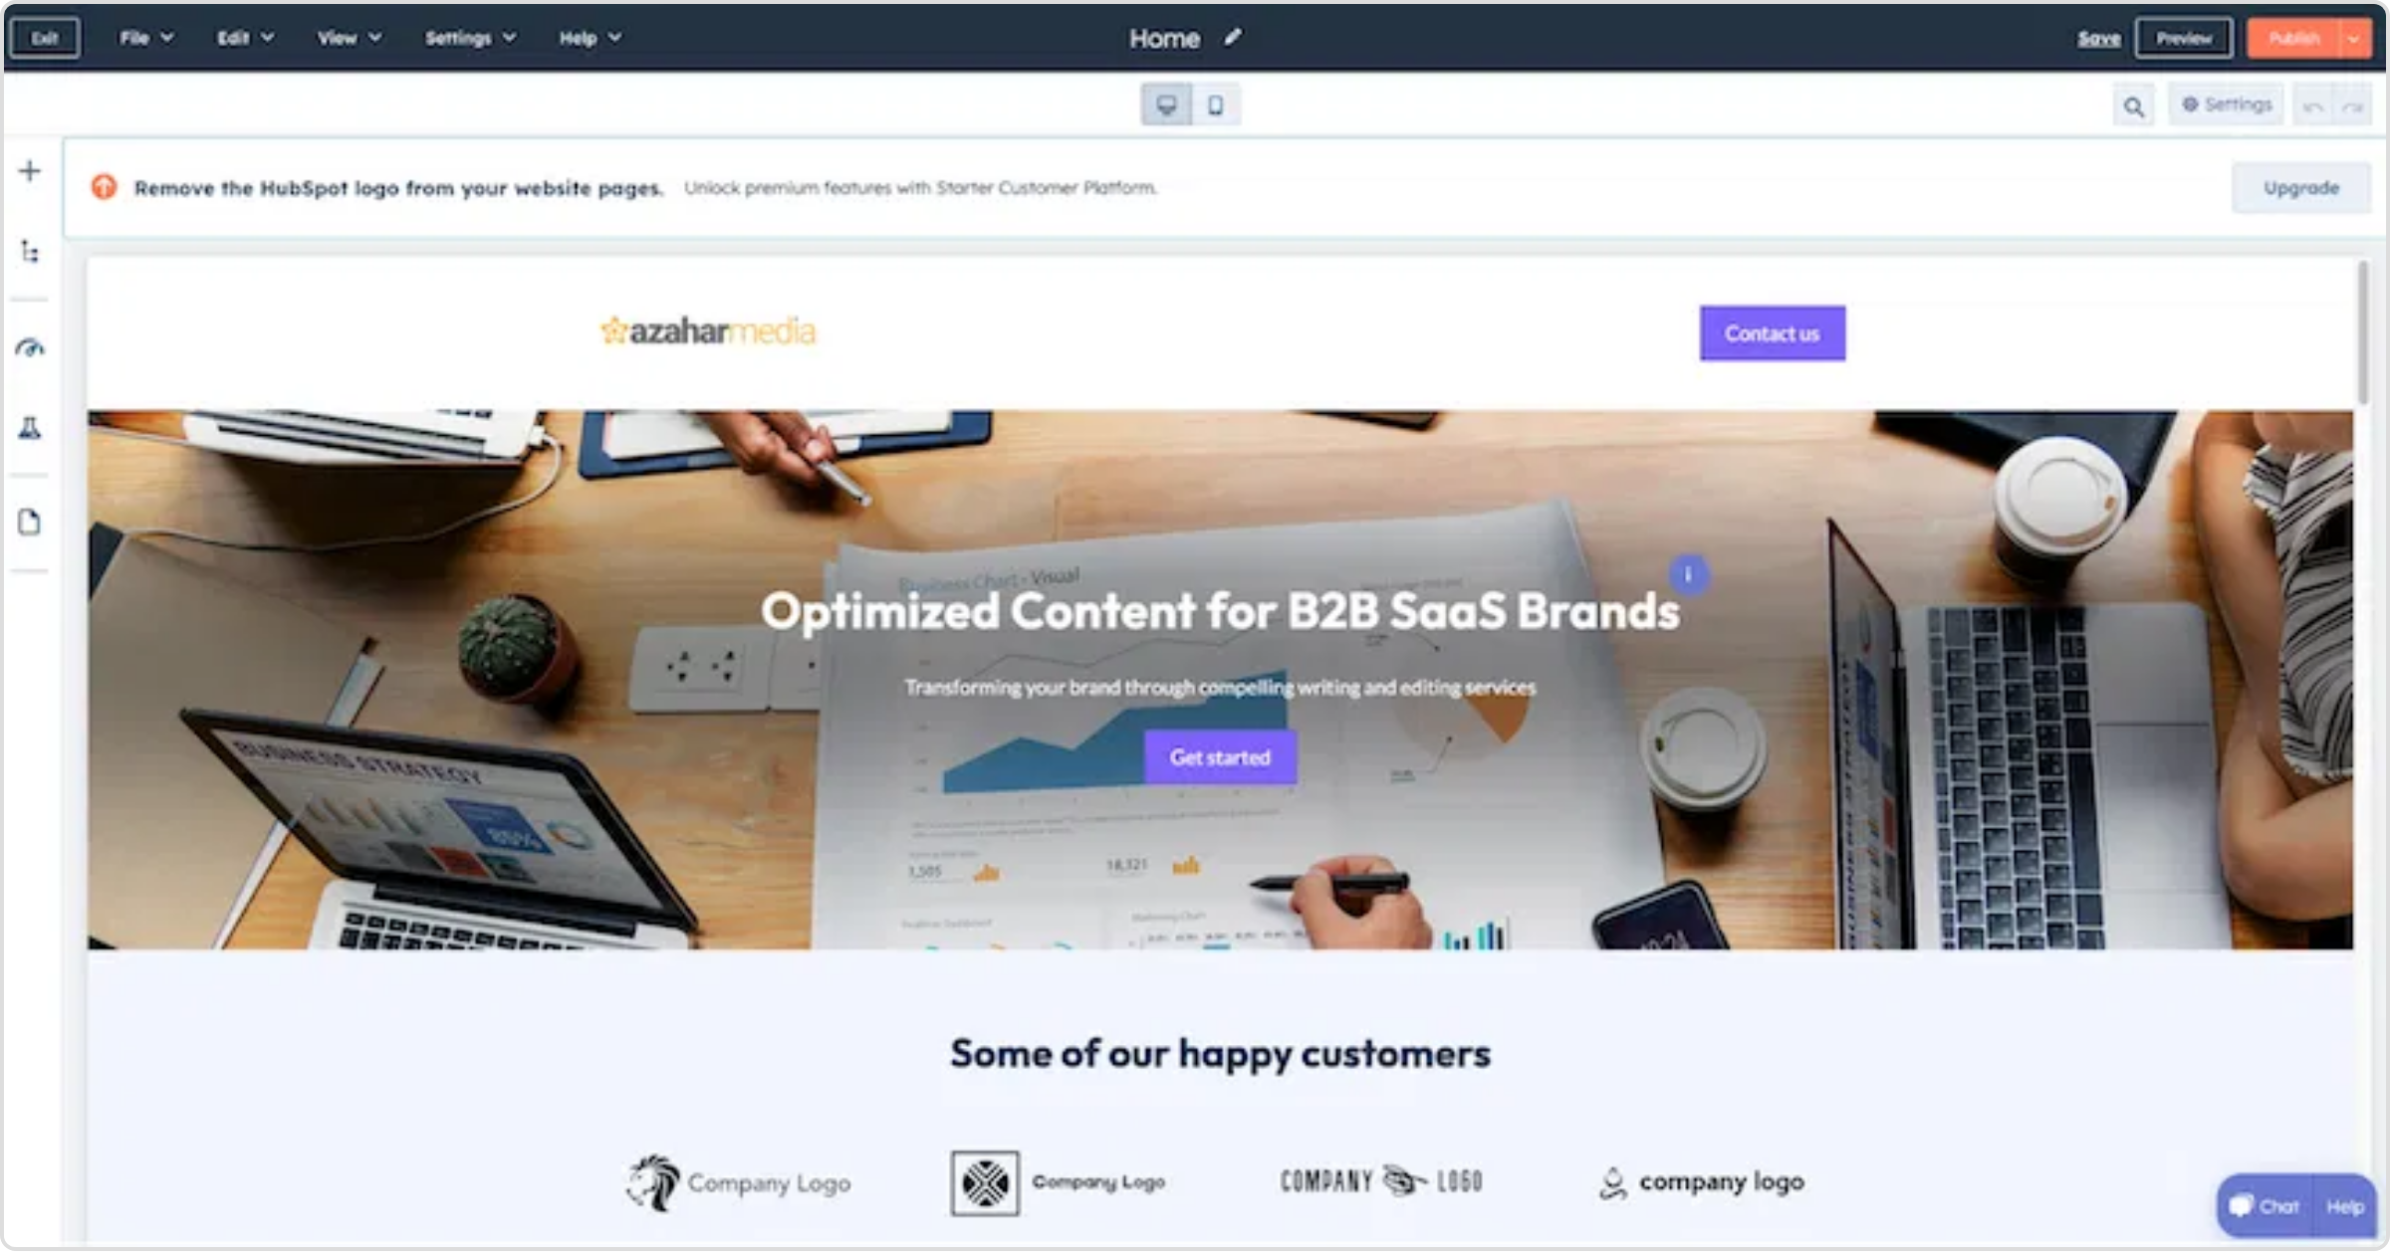


ツールの概要
このツールでできること
HTMLの知識がなくても簡単にWebページを作成
テキスト入力と選択操作だけでコンテンツ生成
画像とURLにも対応
HTML形式のコードを自動生成
ターゲットユーザー
HTMLの知識がない初心者
手軽にWebページを作成したい個人

Slide 3

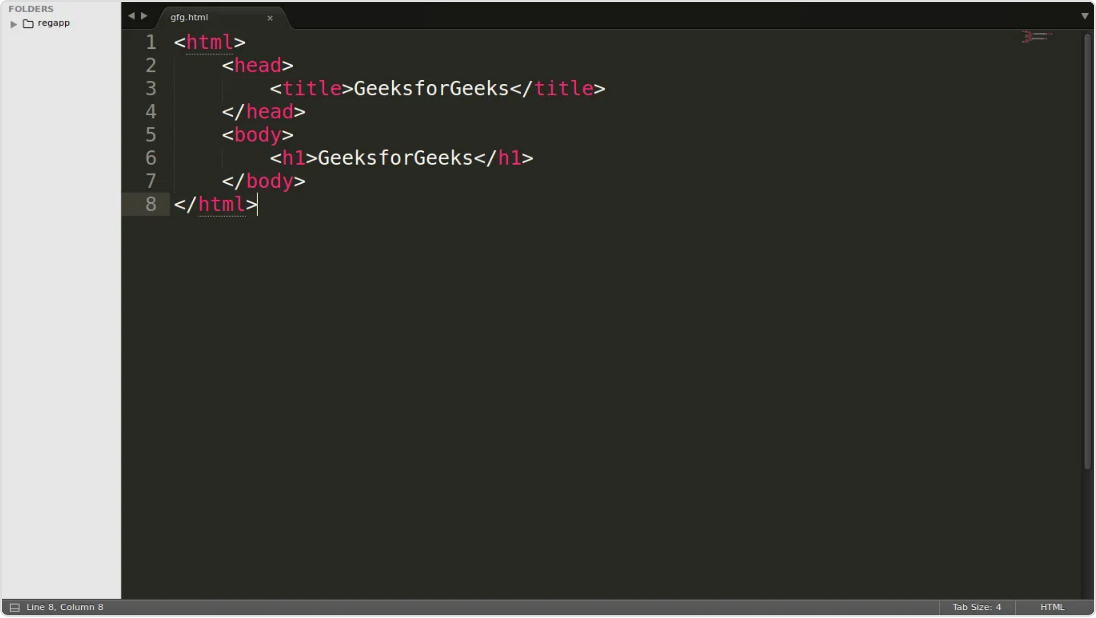


技術スタック
HTML
Webページの骨格を定義する言語。ツールの入力フォーム、ボタン、プレビュー表示エリアなどの要素を構成。
CSS
Webページの見た目やデザインを装飾する言語。ツールのUI、レイアウト、色、フォント、配置などを制御。
JavaScript
Webページに動きやインタラクティブな機能を追加する言語。コンテンツ追加、プレビュー表示、HTMLコード生成などの機能を実装。

Slide 4
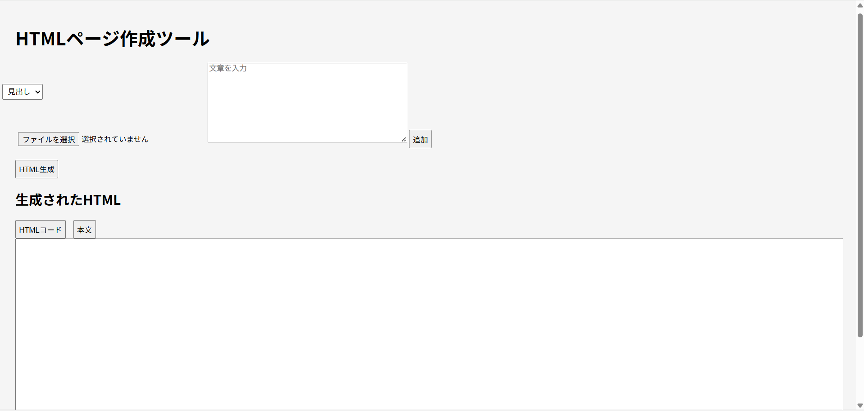




主要機能
コンテンツ追加機能
見出し
h1
、太文字
h3
、本文
p
、URL
a
、画像
img
などの要素を簡単に追加
プレビュー機能
追加したコンテンツをリアルタイムでプレビュー表示し、必要に応じて削除も可能
HTMLコード生成機能
プレビューリストの内容を基に、完全なHTML5形式のコードを自動生成
表示切り替え機能
生成されたHTMLコードと本文表示を切り替えて確認可能

Slide 5
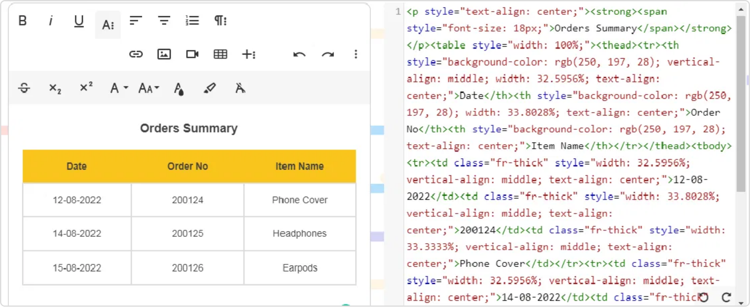


コードの簡単な説明
HTML構造
select
,
input
,
textarea
,
button
などの要素
でユーザーインターフェースを構成
CSSスタイリング
body
,
.input-area
,
#format
,
#textInput
な
どのスタイルで視覚的な魅力と使いやすさを実現
JavaScriptロジック
contentList
配列でデータ管理、
addContent()
でコンテンツ追加、
updatePreview()
でプレビュ
ー更新、
generateHTML()
でHTMLコード生成

Slide 6
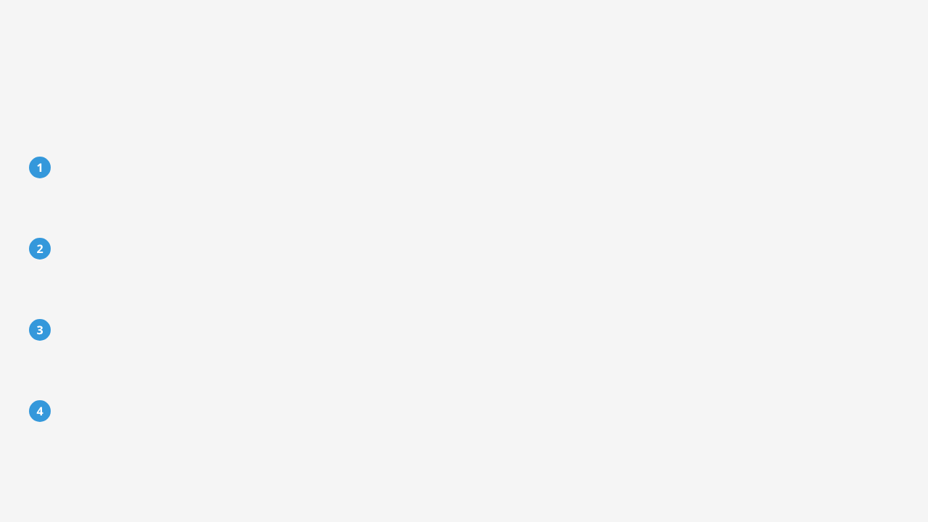
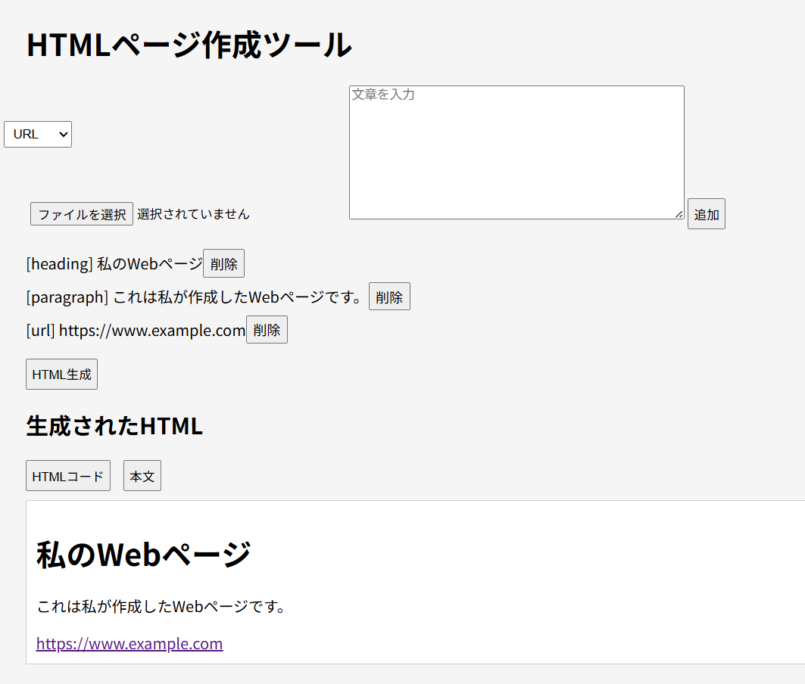
デモンストレーション
簡単なコンテンツ追加からHTML生成までの流れ
フォーマット選択とテキスト入力
ドロップダウンから「見出し」を選択し、「私のWebページ」と入力して「追加」ボタンをクリック
本文の追加
「本文」を選択し、「これは私が作成したWebページです。」と入力して追加
URLの追加
「URL」を選択し、「https://www.example.com」と入力して追加
HTML生成と表示確認
「HTML生成」ボタンをクリックし、「本文」ボタンで実際の表示を確認

Slide 7
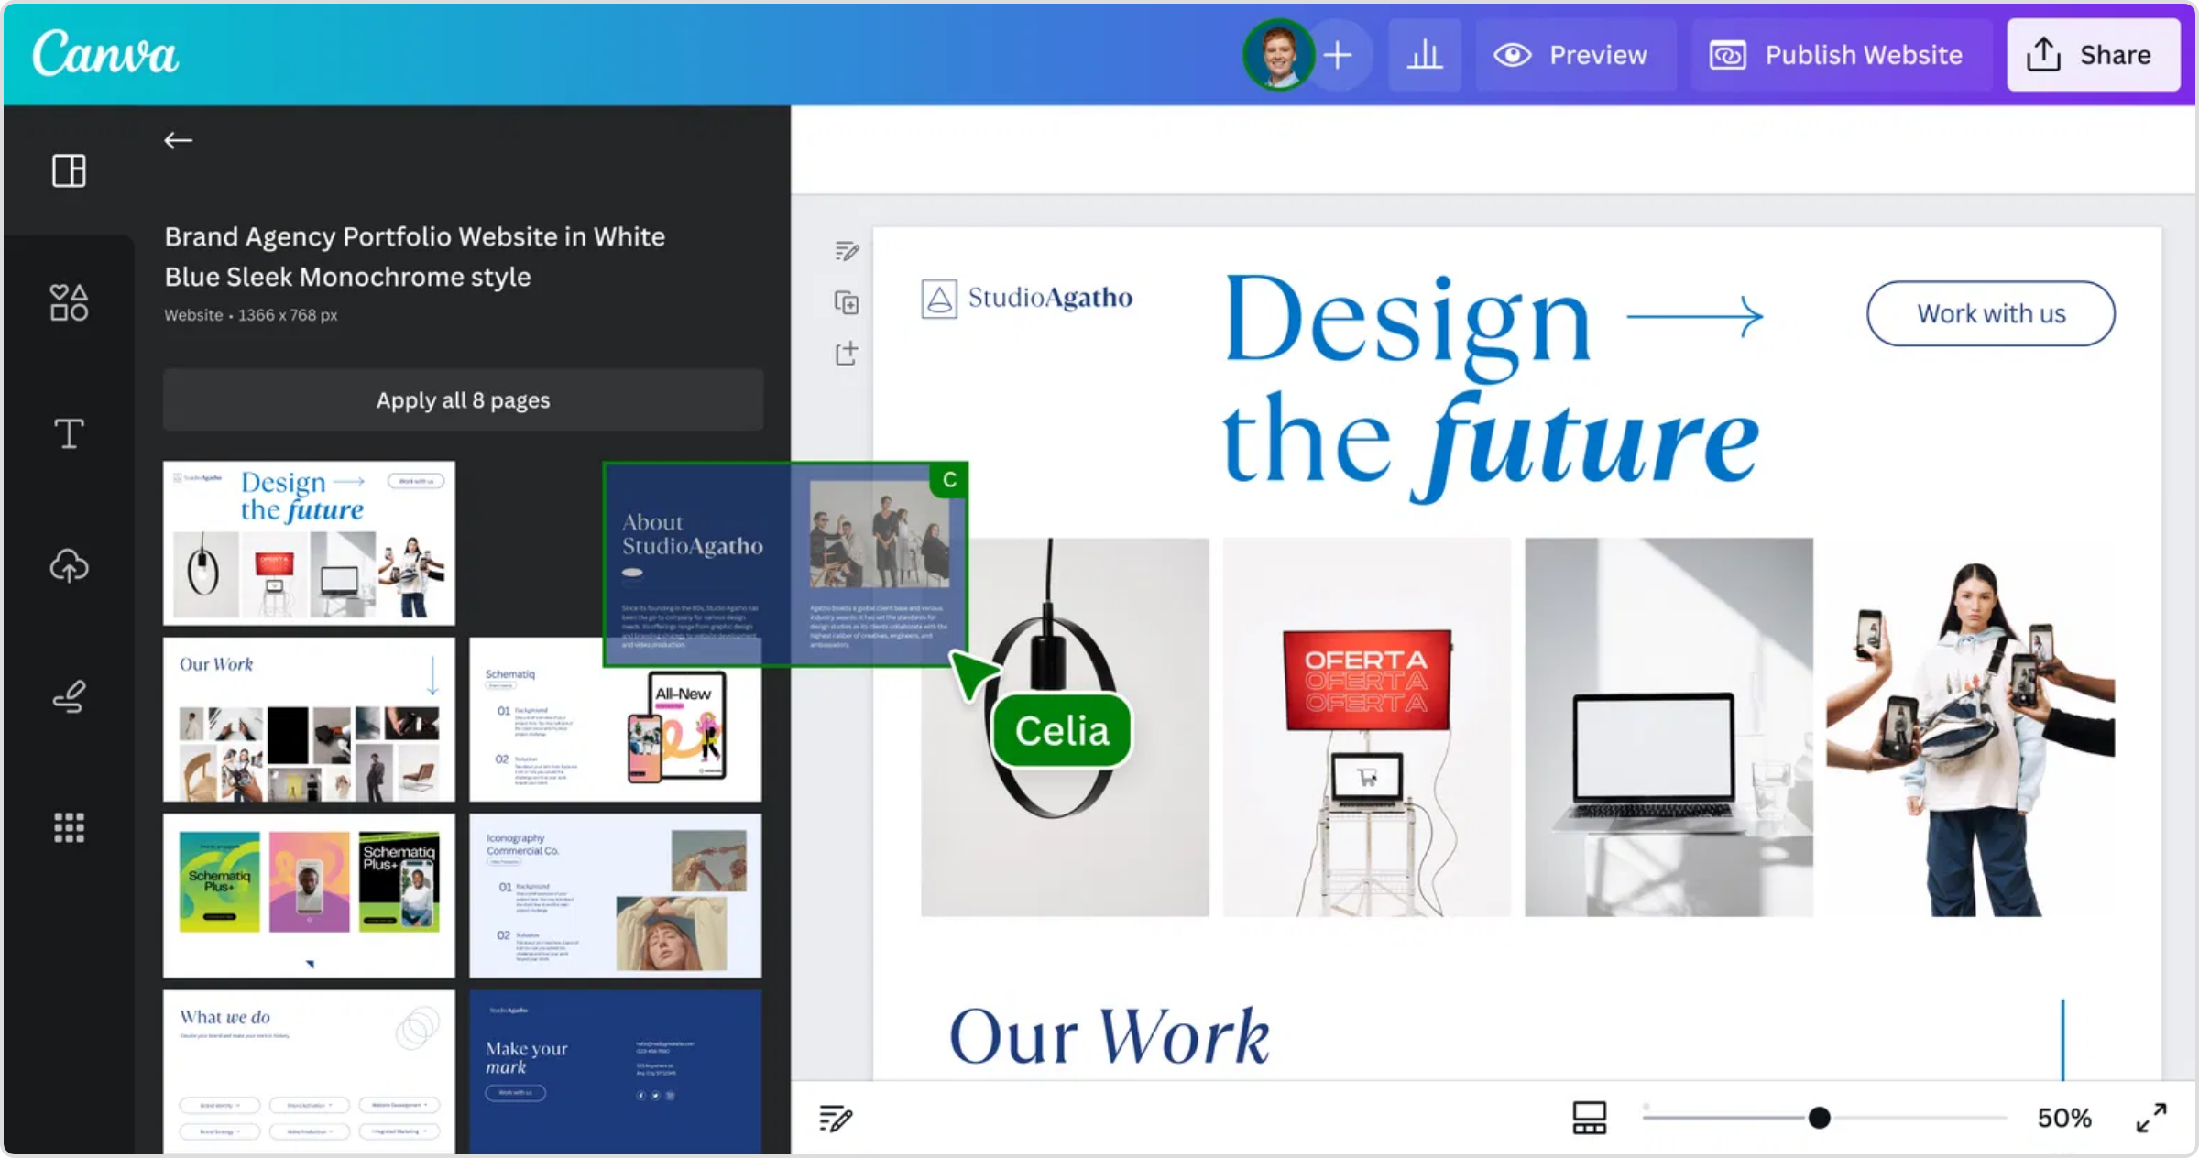

まとめと今後の展望
ツールの利点
HTMLの専門知識がなくても誰でも簡単に作成可能
直感的な操作とリアルタイムプレビュー
改善点/追加機能
より多様なHTML要素のサポート（色付けなどの多彩なデザイン、リスト、テーブルなど）
テンプレート機能の追加
生成されたHTMLのダウンロード機能

